Slide 1
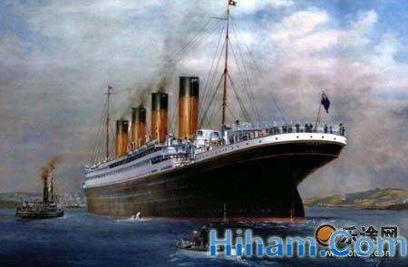
7、船长
第一课时

Slide 2
疾风知劲草，烈火见真金。在生与死的严峻考验面前，最难能显示出一个人的灵魂。今天，我们就来学习法国著名作家雨果的短篇小说《船长》，为我们塑造了一个伟大的人物形象。请同学们打开课本，朗读课文，注意读准字音，读通句子，并思考：小说主要写了件什么事？又是怎样一个形象？

Slide 3
作家我知道！
雨果，（l802～1885）是19世纪前期积极浪漫主义文学运动的领袖，法国文学史上卓越的资产阶级民主作家。贯穿他一生活动和创作的主导思想是人道主义、反对暴力、以爱制“恶”，他的创作期长达60年以上，作品包括诗歌、小说、剧本、哲理论著，合计79卷之多，给法国文学和人类文化宝库增添了一份十分辉煌的文化遗产。其代表作是：《巴黎圣母院》、《悲惨世界》等长篇小说。

Slide 4
我会拼，我会读！
Màn bó mǎ
诺曼底 曼谷 薄雾 薄弱 玛丽号玛瑙
qì zhì lǒng xián pōu cáo
哭泣 秩序 笼 罩 侧 舷 剖 开 嘈杂
yì jiàn bù zhaò
屹立 舰桥舰队 可怖恐怖 肇祸

Slide 5
震荡 调遣 大副
威严 履行 深渊 机械 灵魂 争执 控制
呼号 斗殴 克莱芒 忠于职守 井然有序
顷刻 半裸 凝视 雕像 浸没

Slide 6
理解词语意思
调遣：调派，差遣。
威严：威武而又严肃的样子。
履行：实践(自己答应做的或应该做的事)。
肇祸：闯祸。
大副：船长的主要助手，驾驶工作的负责人。
深渊：很深的水。
井然有序：形容严谨而有条理，一点都不紊乱。
哭泣：小声地哭

Slide 7
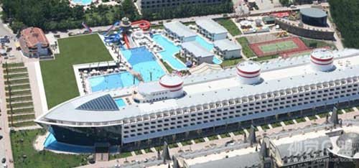
小说主要写了件什么事？

Slide 8
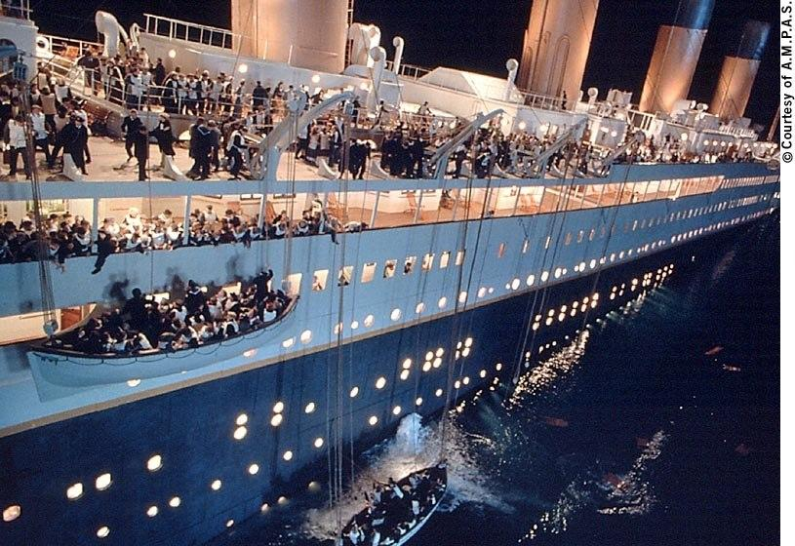
讲的是薄雾笼罩的大海上，客轮"诺曼底"号遭到"玛丽"号大轮船的猛烈撞击即将沉没，客轮船长哈尔威镇定自若，指挥救援60名乘客脱险，自己却坚守船长岗位，随客轮一起沉入大海。

Slide 9
默读课文，划分文章段落
默读课文，根据“遇险-自救-牺牲”的提示，给文章划分段落，并把描写船长哈尔威如何指挥救援的文字作上记号。
交流段落划分情况。
第一段（1-2自然段）；第二段（3-28自然段）第三段（29-30自然段）

Slide 10
精读训练
一1思考 哈尔威船长是个怎样的人（用文中句子回答）
哈尔威船长一生都要求自己忠于职守,履行做人之道。面对死亡，他又一次运用了成为一名英雄的权利。
2朗读这段话应该用怎样的语气读?为什么?
这段话是对哈尔威船长一生品质的赞颂。他面对死亡，想到的是忠于职守，想到的是履行做人之道，充分表现了他高尚的品质，应怀着崇敬之情，用赞颂的语气来读。

Slide 11
精读训练
二朗读理解课文第一段。
1默读、思考诺曼底”号是在什么情况下被撞的（原因）?当时情形怎样? 画出有关词句
薄雾笼罩着大海，突然，沉沉夜雾中冒出一个阴森森的往前翘起的船头。那是正在全速前进的“玛丽”号巨轮，它直向“诺曼底”号的船身撞过来， 只听一声巨响，“诺曼底”号一下被剖开了一个大口子。船发生了可怕的震荡。顷刻间，所有的人都奔到甲板上，奔跑着，呼喊着，哭泣着，海水猛烈地涌进船舱。
2这紧急的情况可以用什么词语来形容？
万分紧急，千钧一发
3朗读指导：开始时语调平缓、轻快，后来要急促，最后一句要用紧张的语气读，因为情况紧急。

Slide 12
精读训练
三朗读理解第二段重点研读“自救”部分。
面对死亡，哈尔威船长挺身而出，指挥自救，在这一过程中，他一共下达了几道命令？认真阅读课文，用笔点出来。
梳理三次命令：
1 第一次： “大家安静，注意听命令！把救生艇放下去。妇女先走，其他乘客跟上，船员断后。必须把60人全都救出去！”
（1） 哈尔威船长是怎样下达这一命令的？
大声吼道
（2）为什么要“大声吼道”？（联系上文描写甲板混乱的情况回答 ）
当时，船上的情形实在危急
（1）船损坏严重 （2）秩序混乱

Slide 13
精读训练
（3）再读第3节，思考：你觉得这是一位怎样的船长，是从哪里感受到的？作上记号。
镇静自若.舍己为人 临危不乱、忠于职守
救生艇——妇女——其他——船员
(4) 指导朗读,学生体会“大声吼道”“镇定”的语气。
2第二次：“哪个男人敢走在女人前面，你就开枪打死他！”
（1）作为船长，他的职责是保护乘客的安全，而此时，哈尔威为什么要下这样的命令？
船长是一个果断机智.关心妇女的英雄。
(（2）读出第五小节 ，甲板上的情况可用哪个字形容？
乱

Slide 14
精读训练
A 哪些地方让你感受到“乱”？(画出关键词)
“一窝蜂”“拼命”“疯了似的”“不可开交”
B这样的局面持续下去会怎样？
船毁人亡
C命令下达后情况怎样？课文中有哪一个成语可看出？
井然有序
3 第三次：“快救克莱芒！”船长喊道。
(1)这句话体现出哈尔威是怎样的人？
关爱孩子
(2) 小结：在自救整个过程中，哈尔威船长始终没离开自己的岗位。为了乘客和船员的安全，他临危不惧。视死如
归。

Slide 15
精读训练
20分钟到了，轮船沉没了，船头先下去，很快船尾也浸没了。体会船长人格的伟大
如果你就是“诺曼底”号上的乘客，此时已经被救上了“玛丽”号巨轮， 如果你是“诺曼底”号上的船员，你们在船长哈尔威的指挥下，挽救了所有乘客的生命，此时你们也脱离了险境， 如果你就是那个见习水手克莱芒，在船长的关爱下，此时也已经脱离了险境，可回头望去……如果有可能，乘客.船员见习水手克莱芒的心中一定有千言万语想对他们的船长哈尔威说,请你选择其中一个,用一两句话写下你的心声.
请你选择其中一个,用一两句话写下你的心声.

Slide 16
精读训练
四 、学习“牺牲”部分。
1齐读第29小节,体会船长哈尔威的高大形象
船长哈尔威多么崇高,多么伟大,大作家雨果在文章的结尾情不自禁地发出赞叹。
2齐读最后一段

Slide 17
作业超市
一、填上恰当的词语。（必须是两个字）
（ ）职守 履行（ ） （ ）坚强
（ ）职权 执行（ ） （ ）坚决
（ ）职责 进行（ ） （ ）坚定
二、词语搭配
激烈的 撞击 宣布 开始
猛烈的 比赛 宣读 好事
热烈的 掌声 宣传 公告
忠于 职责 意志
利用 命令 态度
履行 救援 思想

Slide 18
作业超市
一、根据课文内容填空。
船长哈尔威屹立在舰桥上，一个（ ），（ ），随着轮船一起沉入了深渊。 人们透过（ ）的薄雾，凝视着这尊（ ）沉入大海。
二、如果你是船长哈尔威,在临死前会想些什么呢?请动笔写下来。
手势也没有做
一句话也没有说
阴森可怖
黑色的雕像徐徐

Slide 19
课后练习题
3 在这混乱的场面中，哈尔威船长那么沉着机智，威严镇定，富有经验和善于抓住主要矛盾的巧妙处理。面对惊慌失措急于逃生的人们，通过他和机械师、大副的对话，让大家明白情况虽然严重，但有足够的逃生时间，不必惊慌。然后下达命令，大副有权打死敢于抢在女人前面逃生的男人，体现了他对弱者的关心。同时也在暗示男乘客不要抢。这样对于整个局面的稳定，起到了关键作用。
4（1）伟大的灵魂指的是船长。就当时的情况而言，船长是最高的权威，他具有组织自救的权利和义务。同时他临危不乱，沉着镇定，指挥有方，也能够救大家于危难之中。人们被他尊重妇女，爱护儿童的人性美和先人后己的品德所感动，所以没有违抗他的意志。就位置而言，船长的岗位比甲板高，他是在其他人的上面，但深层含义是人们从心底里升腾起的一股崇敬之情，感觉船长成了出现在上空的伟大灵魂，这是对船长的讴歌和赞美。

Slide 20
（2）哈尔威船长在生与死的抉择中，他镇定自若的选择了死，把生的机会慷慨的让给别人，这就是人们心目中的英雄。
讨论1在这样危急的时刻，哈尔威船长可以逃生吗？他为什么选择与诺曼底号一起沉入大海？
船长强烈的责任意识和神圣的使命感
2“哪个男人，敢在女人前面，你就开枪打死他”船长真的会命令开枪吗？
可能不会，他是威胁那些不守规矩的男人。如果男人走在前面扰乱了顺序，也可能会开枪。

Slide 21
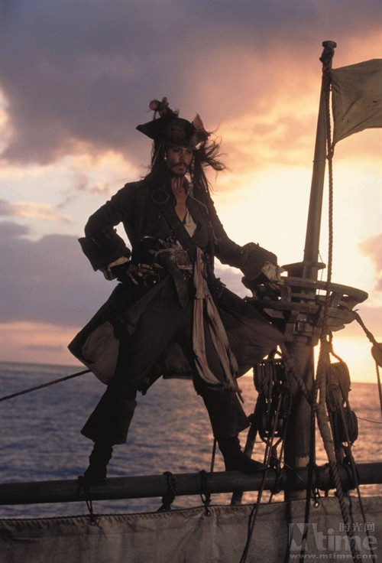
再见！

